Slide 1

خلاقیت

Slide 2
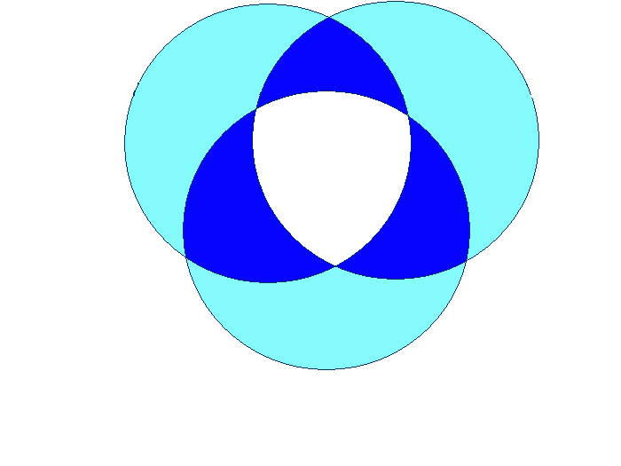
سه محور خلاقيت
مهارت‌هاي تفكر خلاق
دانش و مهارت
خلاقيت
انگيزش
Source: Teresa M. Amabile, How to Kill Creativity, Harvard Business Review, Sep-Oct 1998

Slide 3
تعاريف خلاقيت
خلاقيت را مي‌توان به شكل بسيار ساده بعنوان توانايي ايجاد چيزي نوو بديع تعريف كرد .
خلاقيت عبارت است از كنش دانش ، تخيل و ارزيابي . بدون دانش و اطلاعات فراوان، تخيل بازده و ثمري ندارد و بدون تخيل نيز اطلاعات فراوان چاره ساز و گره گشا نيستند. در نهايت بدون توان تركيب ، تلفيق ، ارزيابي و گسترش ايده‌ها دستيابي به كشف و خلاقيت ميسر نيست.

Slide 4
تعاريف خلاقيت
خلاقيت را بعنوان نوعي مسأله گشايي مد نظر قرار داده است . به نظر وي تفكرِ خلاق مختصراً عبارتست از فرآيند حس كردن مسائل يا كاستي‌هاي موجود در اطلاعات ، فرضيه سازي درباره حل مسائل و رفع كاستي‌ها ، ارزيابي و آزمودن فرضيه‌ها ، بازنگري و بازآزمايي آنها و سرانجام انتقال نتايج به ديگران .

Slide 5
مسئله چهار مربع
B
A
با دقت به اين شكل نگاه كنيد.
حالا به چهار سوال در مورد آن پاسخ دهيد
آماده‌ايد؟
C
D

Slide 6
مسئله چهار مربع
B
A
سوال اول
قسمت سفيد مربع A را به دو قسمت مساوي تقسيم كنيد.
خيلي راحته!!
اينطور نيست؟
C
D

Slide 7
مسئله چهار مربع
B
A
جواب اين بود!
C
D

Slide 8
مسئله چهار مربع
B
A
سوال دوم
قسمت سفيد مربع B را به سه قسمت مساوي تقسيم كنيد.
عجله كنيد. خيلي سخت نيست!
C
D

Slide 9
مسئله چهار مربع
B
A
جواب اين بود!
C
D

Slide 10
مسئله چهار مربع
B
A
سوال سوم
قسمت سفيد مربع C را به 4 قسمت مساوي تقسيم كنيد!
خيلي سخته؟؟
درسته!!
C
D

Slide 11
مسئله چهار مربع
B
A
هنوز جواب رو پيدا نكرديد؟
C
D

Slide 12
مسئله چهار مربع
B
A
وقت تمام شد.
جواب اين بود!
C
D

Slide 13
مسئله چهار مربع
B
A
آماده آخرين سوال باشيد!!
C
D

Slide 14
مسئله چهار مربع
B
A
سوال چهار
مربع D را به هفت قسمت مساوي تقسيم كنيد؟
ركورد جهاني 7 ثانيه!!
C
D

Slide 15
مسئله چهار مربع
B
A
وقت تمام شد.
جواب اين بود!!!؟؟
C
D

Slide 16
مسئله چهار مربع
B
A
آيا اين واقعا سخت بود!!
C
D

Slide 17
مسئله چهار مربع
B
A
اين مسئله فقط براي اين بود كه بفهميم ذهن چگونه در محدوديت‌ها اسير مي‌شود.
C
D

Slide 18
معماي 9 نقطه براي درک نقش باورهاي محدود کننده

Slide 19
يک راه حل از ميان دهها راه حل !
1
3
2
4

Slide 20
تفکر همگرا و واگرا
تفكر همگرا براي هر مسئله يك راه حل واحد درست توليد مي‌كند از اين رو نقش اين نوع تفكر در سنجش هوش بسيار مهم است .از سوي ديگر تفكر واگرا به مجموعه‌اي راه‌حل مختلف براي يك مسئله يا فرضيه منجر مي‌شود ، و از اين جهت اين تفكر در فرآيند آفرينندگي يا خلاقيت نقش اساسي ايفا مي‌كند . در واقع بسياري از اوقات تفكر واگرا با خلاقيت يا آفرينندگي مترادف به كار مي‌رود و غالب آزمونهاي خلاقيت آزمونهاي تفكر واگرا هستند .

Slide 21
ويژگيهاي تفكر واگرا از نظرگيلفورد
الف- اصالت (توليد راه حلهاي نو و بديع – تأكيد بر تازگي و منحصر به فرد بودن پاسخها )
ب- انعطاف پذيري ( توليد ايده‌ها و انديشه‌هاي متنوع- تأكيد بر تنوع پاسخها )
ج- سيالي يا رواني (توليد ايده‌ها و انديشه‌هاي فراوان- تأكيد بر كميت پاسخها )
د- بسط (توليد جزئيات – تأكيد بر گسترش و پرداخت پاسخها)

Slide 22
«در برابر مسأله‌اي كه بايد حل شود، فكر همگرا با دقت و ملاحظه بسيار خود را در چارچوب داده‌هاي مقدماتي محدود و مقيد مي‌سازد . اين فكرهمگرا با احتياط و دقت و مو‌شكافي نتيجه گيري مي‌كند و بدون اينكه خود را به خطر اندازد در مسير اوليه خود باقي مي‌ماند و به راه حلي منجر مي‌شود كه غالباً اصيل نيست . در حالي كه جوهر تفكر واگرا در توليد اشكال جديد واتصال عواملي كه طبق عادت مستقل و جدا از هم فرض شده اند ،نهفته است.اگر متوجه باشيم اين همان مسير ذوق ، تخيل و آفرينندگي است »

Slide 23
برخي از محققان و صاحبنظران براي دو واژه تفكر همگرا و تفكر واگرا از اصطلاحات متفاوتي استفاده كرده‌اند .
دوبونو (1994 )
دو اصطلاح تفكر عمودي و تفكر جانبي را به كار مي برد . به عقيده وي در تفكر عمودي در مقايسه با تفكر جانبي ، وسعت عمل محدود و مسير و جهت آن مشخص است .

Slide 24
هاچينسون (1949)نيز به دو نوع تفكر متفاوت اشاره كرده است نوعي تفكر كه در آن فرد گام به گام براساس اطلاعات موجود و قواعد منطق براي حل مسأله پيش مي‌رود و نوعي ديگر از تفكر كه مبتني بر بينش است. در اين اخير تفكر گرچه ذهن از اطلاعات موجود و منطق متعارف آغاز مي‌كند ولي خود را به اين چارچوب محدود نمي‌‌سازد ، بلكه فراتر مي‌رود و به كمك تخيل و بينش دست به تركبيهاي نو و بديع مي‌زند .

Slide 25
تفکر همگرا را تفكر «در حلقه بسته » و تفکر واگرا را تفكر «تهور آميز »ناميده است . از رهگذر تفكر تهور آميز عناصربه ظاهر نامربوط در هم در مي‌آميزند تا هسته يك اثر هنري ، نظريه علمي يا يك اختراع تشكيل گردد.

Slide 26
مراحل حل مسئله
مسئله يابي
تعريف مسئله: فرآيند حس كردن مسائل يا كاستي‌هاي موجود در اطلاعات
آماده سازي: جمع آوري ، تجزيه وتحليل اطلاعات
راه حل يابي
ارزيابي : وارسي ايده هاي موقت به وسيله آزمايش
انتخاب: تصميم گيري درباره راه حل نهايي و پياده سازي آن
ايده يابي
ايده سازي: تدبير ايده هاي جديد به عنوان سرنخهاي ممکن
ايده پروري: انتخاب از بين ايده هاي حاصله ، افزودن ايده هاي ديگرو به جريان انداختن مجدد ايده ها از طريق تغيير و تركيب

Slide 27
شناسايي مشكل و تعريف مسئله
ابزارهاي خلاقيت
ابزارهاي خلاقيت فردي
ابزارهاي خلاقيت گروهي
ابزارهاي تحليلي
فلوچارت
برگ‌هاي کنترل
هيستوگرام
نمودار استخوان ماهي
نمودار پارتو
نمودار پراکندگي
نمودار کنترلي
شكل شناختي زويي‌كي
پنج دبليو و يك اچ
توفان مغزي
شش كلاه تفكر
گردش تخيلي
گريز انديشي

Slide 28
مسئله : تعريف و چگونگي حل آن
مسئله وقتي بوجود مي‌آيد كه يك مانع ما را از رسيدن به هدف باز دارد.
هدف (Objective) + مانع (Obstacle)= مسئله (Problem)
شيوه‌هاي عمومي کشف مسائل:
زير نظر گرفتن عملکردها
توجه به رفتار کارکنان
گوش دادن به کارکنان
مرور و مقايسه‌ي فعاليتها

Slide 29
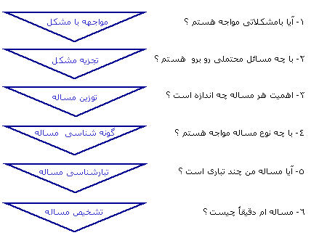
چگونه يک مسئله را تعريف نمائيم

Slide 30
انواع مسائل
مسائل باز
مسائلي هستند كه ما تمايل داريم وضعيت جاري را بنحوي تغيير دهيم ولي مانعي وجود دارد كه ما را از اينكار باز مي‌دارد .
مسائل بسته
اين مسائل زماني ظاهر مي‌شوند که وضعيت جاري آن چيزي نيست كه ما انتظار داريم.

Slide 31
آيا براي حل تمام مسائل بايد اقدام نمود؟
چهار اقدام در مواجهه با مسائلي كه در حال حاضر نمي‌توانيم حل كنيم:
هيچ كاري نكنيد
وضعيت را تحت نظر بگيريد
به معلول بپردازيد
سعي كنيد فوري مسئله را حل نمائيد

Slide 32
فرايند منطقي حل مسئله
1. شناسايي وضعيت
تعريف مسئله
2. راه حل‌يابي
استفاده از تكنيك‌هاي خلاقه براي يافتن راه‌حل‌هاي مختلف
3. ارزيابي و انتخاب
برنامه‌ريزي براي اجرا
تعيين اهداف تصميم
تشخيص علل
ارزيابي راه‌حل‌هاي جايگزين
انتخاب بهترين راه‌حل
4. اجرا و پيگيري
هدايت فعاليتهاي عملي حل مسئله
انجام اصلاحات ضروري

Slide 33
فرايند شش مرحله‌اي حل مسئله يا چرخه بهبود مستمر سازمان
شناسايي و انتخاب مسئله
تعيين هدف
تعريف مسئله
6- ارزيابي نتايج عملکرد
استاندارد و مستندسازي نمودن
ارزيابي راه‌حل‌‌هاي مختلف
انتخاب راه‌‌حل برتر
طرح‌‌ريزي جهت اجرا
ارائه راه‌‌حل‌هاي ممکن
برنامه‌‌ريزي و اجراي راه‌حل
تجزيه و تحليل مسئله
جمع‌‌آوري داده‌ها
شناسايي و دسته‌‌بندي علل اصلي

Slide 34
دلايل استفاده فرايند شش مرحله‌اي
انتخاب يك مسئله درست
انتخاب يك راه‌حل ‌مناسب با در نظر گرفتن تأثيرات متقابل روي ابعاد مختلف سيستم
اطمينان از مورد توجه قرار گرفتن كليه عوامل مهم و اساسي در مساله
اطمينان از كيفيت راه‌حل ‌ارائه شده
بازنگري‌هاي مداوم و اصلاح روش در صورت نياز

Slide 35

طوفان ذهني
طوفان ذهني، تكنيكي بسيار مفيد براي كمك به گروهي از افراد است، تا با كمك آن، تعداد زيادي ايده را در زماني اندك خلق كنند. در ابتدا ، گروه‌هاي كيفيت از اين تكنيك براي خلق ايده‌هايي جهت ارائه راه‌حل‌هاي ممكنه استفاده مي‌كردند ولي امروزه، علاوه بر آن، در ساير وضعيت‌هاي مختلف مناسب نيز، از اين تكنيك استفاده مي‌شود.

Slide 36
توفان ذهني
توفان ذهني در دهه 1930 توسط الكس اسبورن به عنوان راهي براي تشويق گروهها به ارائه خلاقيت بيشتر در نظرات خود مطرح شد.

Slide 37
قواعد توفان ذهني
قانون يكم : هيچ گونه انتقادي نبايد از هيچ نظري كه در خلال جلسه ارائه مي‌گردد ، صورت پذيرد. (قانون انتقاد ممنوع)
اين قانون حكم مي‌كند كه قضاوت در مورد نظرات و پيششنهادها را تا بعد از جلسه توفان ذهني به تعويق بيندازيم.
قانون دوم : جمع آوري كليه نظرات ، حتي نظرات مضحك و اجازه دادن به مغز براي پرسه آزادانه زدن. (قانون پرسه زني خيال)
قانون سوم : توفان فكري در وهله اول بيشتر يك موضوع كمي است تا كيفي. گردآوري نظرات بر اساس آنچه هم اكنون وجود دارد. (قانون ارائه حداكثر تعداد نظرات ممكن)

Slide 38
قواعد توفان ذهني
قانون چهارم : مكتوب كردن كليه نظرات ارائه شده هر چند غير عادي يا شبيه و تكراري.
نظرات مكتوب شده بايد در ديد تمامي اعضاي گروه قرار گيرد.
قانون پنجم : پرورش و حلاجي كردن نظرات قبل از ارزيابي آنها. (تكوين نظرات)

Slide 39
جلسه توفان ذهني
مراحل توفان ذهني :
1- نوشتن قوانين توفان فكري و نصب آنها بر روي ديوار
2- نوشتن موضوعي كه قرار است توفان ذهني در مورد آن صورت پذيرد.
3- شروع جريان ابراز نظرات
4-ثبت كليه نظرات ، هر قدر هم كه احمقانه به نظر بيايند.
5- تكوين نظرات.
6- ارزيابي نظرات با استفاده از اصل پارتو

Slide 40

دلايل كاهش اثربخشي گروههاي حل مساله :
وجود برداشتهاي مختلف از مشكل
تعريف نامناسب مساله ( تداخل بين مساله و علت و راه حل )
گسترده بودن و كلي بودن صورت مساله

Slide 41
تعريف روشني از مشكلات
مرحله 1 : تعيين حوزه مشكلات
تكنيكهاي مورد استفاده :
  تحليل موضوعات
  مرتب كردن فهرست غير منظم نظرات بدست آمده از جلسه توفان ذهني
  چهار رهنمود : پاسخگويي به سوالات زير :
  1- آيا اين مساله در حوزه كار ما قرار دارد ؟
  2- آيا مي‌توانيم در زماني معقول و منطقي كاري براي آن انجام دهيم ؟
  3- آيا مي‌توانيم اطلاعات مورد نياز را درباره آن جمع آوري كنيم ؟
  4- آيا واقعا قصد حل مساله را داريم ؟

Slide 42
انتخاب و اولويت بندي مسائل
  اكنون بايد از اعضاي گروه خواسته شود تا صورت مساله را به دقت بررسي كنند.
  از اعضا خواسته شود كارتهاي خود را نشان دهند و پاسخهاي خود را دسته بندي كنند و نظرات مشابه را در يك دسته قرار دهند.
  بحث و گفتگو درباره مساله واقعي نهفته و رسيدن به توافق نهايي.

Slide 43
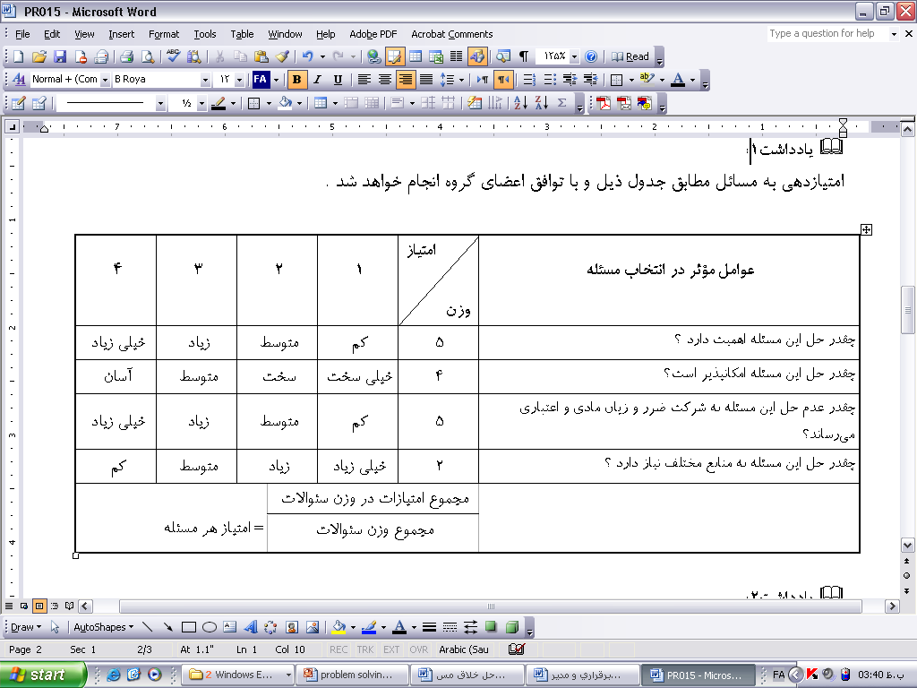
اولويت بندي انتخاب مسئله

Slide 44
مرحله2 جمع آوري اطلاعات

Slide 45
جمع آوري اطلاعات
مراحل جمع آوري اطلاعات :
تعيين برگه كنترل مورد نياز
ثبت تاريخ و عنوان كامل هر برگه كنترل
استفاده برگه كنترل توسط همه افرادي كه در حال جمع آوري اطلاعات هستند.
حصول اطمينان از اينكه اطلاعات مورد نياز در حال جمع آوري هستند.
بررسي ساير عوامل تاثير گذار خارجي در جمع آوري اطلاعات.
حصول اطمينان از اينكه اطلاعات كافي جمع آوري مي‌شوند.

Slide 46
مرحله3 تجزيه و تحليل داده ها

Slide 47
تجزيه و تحليل مسائل
الف ) نمودار استخوان ماهي :
مراحل استفاده از اين نمودار به شرح زير است:
1- تعريف دقيق مساله ( معلول ) و درج آن به طور كامل
2- تصميم گيري در مورد عناوين مساله و ترسيم دنده هاي اصلي استخوان ماهي
3- بازنگري قوانين توفان ذهني در مورد علتها و درج آنها در محل مناسب
4- اجراي توفان ذهني در مورد علتها و درج آنها در محل مناسب.
5- تكوين پيشنهادها بر روي نمودار
6- استفاده از اصل پارتو براي برآورد نمودن علل اصلي اي كه گروه بايد در خصوص آنها به جمع آوري اطلاعات بپردازد.

Slide 48
تجزيه و تحليل مسائل
ب) نمودار شش كلمه اي
مراحل استفاده از اين نمودار به شرح زير است:
1- تعريف روشني از مساله
2- توافق در مورد 12 سوال و يادداشت آنها
3- بازنگري قوانين توفان ذهني
4- برگزاري يك جلسه توفان ذهني .
5- تكوين نمودار
6- تجزيه و تحليل نظرات و جدا كردن موضوعات اصلي براي جمع آوري اطلاعات درباره آنها

Slide 49

تجزيه و تحليل مسائل
ب) نمودار شش كلمه اي
12 سوال :
مساله چيست و چه چيزي مساله نيست ؟
چه زماني اتفاق مي‌افتد و چه زماني اتفاق نمي‌افتد ؟
چرا اتفاق مي‌افتد و چرا اتفاق نمي‌افتد ؟
كجا اتفاق مي‌افتد و كجا اتفاق نمي‌افتد ؟
چه كسي باعث بوجود آمدن اين مساله است و چه كسي در متوقف كردن آن نقش دارد ؟
چگونه وجود مساله را تشخيص مي‌دهيد و چگونه به عدم وجود آن پي مي‌بريد؟

Slide 50
چارچوب هاي تنظيم فكر
1- نقشه هاي ذهني Mind Maps
نقشه هاي ذهني ابزار مفيد و جامعي براي بيان زمينه هايي فكري و اكتشافات ذهني افراد است، بديهي است كه نقشه ذهني هر فرد مي تواند متفاوت باشد.
3- نمودار استخوان ماهي Fish Bone
اين نمودار در ريشه يابي مقدماتي مسائل كاربرد مفيدي دارد، نمونة اين نمودار در شكل پيوست آمده است در اين شكل چند ريشه مشكل براي مثال اسم برده شده است ولي در عمل مي توان پس از يافتن ريشه ها، آن ها را با توجه به تجانس نام گذاري كرد.
4- درخت ارتباط مطالب Relevance Tree
نمودار ساده اي است كه به كمك آن مي توان ارتباط مطالب را نشان داد. ابتدا مطالب اصلي عنوان مي شود و سپس مطالب فرعي تقسيم شده و ارتباط دور و نزديك مطالب نشان داده مي شود

Slide 51
تجزيه و تحليل مسائل
نمودار استخوان ماهي
در نمودار استخوان ماهي اجزاء تشكيل دهندة مسأله/ مشكل (دلايل) بررسي مي شوند، سپس مشكلات را در گروه نزديك به هم در يك خانواده فهرست بندي مي‌كنيم و مهره‌هاي اصلي استخوان پشت ماهي را نام‌گذاري مي‌كنيم، ممكن است مايل باشيد كه سرفصل‌هاي معين و استانداردي كه به 4M معروف است انتخاب كنيد مانند روش ها (Methods)، نيروي انساني (Man Power)، ماشين آلات (Machines)، و مواد (Materials).

Slide 52
منابع مالي
سياست هاي سازماني
عوامل انساني
كمبود نقدينگي براي مخارج جاري
تمركز تصميم گيري
نداشتن مهارت لازم
ندادن اجازه ابتكار
نداشتن انگيزه
كمبود سرمايه براي گسترش امكانات
مسئله
تأخير در تحويل مواد اوليه
تنگناهاي توليد
تنگناهاي عملياتي
كيفيت نامطلوب مواد اوليه
خرابي پي در پي ماشين و ابزار كار
جريان كند اطلاعات
مواد اوليه
تسهيلات
قوانين

Slide 53
تفسير اطلاعات
ابزارهاي عمومي تفسير
نمودارهاي پارتو
نمودارهاي هيستوگرام

Slide 54
تفسير اطلاعات
مراحل ترسيم نمودار پارتو :
اطلاعات را به ترتيب نزولي اولويت مرتب و آنها را جمع بندي كنيد.
نقطه قطع مربوط به به مقوله ” ساير ” را تعيين كنيد و ستون تجمعي را جمع ببنديد.
با اضافه كردن ستون درصد در سمت راست ، نمودار را ترسيم كنيد.
نمودار را با ترسيم ستونها و منحني تجمعي تكميل كنيد.
با استفاده از همين اطلاعات ساير نمودارهاي احتمالي پارتو را بررسي كنيد.

Slide 55
تفسير اطلاعات
مراحل ترسيم نمودار هيستوگرام :
فهرست كردن اطلاعات و تعيين بالاترين و پايين ترين مقادير و دامنه، از بالا به پايين
تقسيم دامنه به چند قسمت (فاصله طبقاتي) هم اندازه
ترسيم هيستوگرام
مطرح كردن اين پرسش : ” چرا اين توزيع ؟ و معناي آن چيست ؟ ”

Slide 56
مرحله 4 شناسايي راه حل ها و انتخاب

Slide 57
يافتن راه حلها
تكنيك استخوان ماهي
تجزيه و تحليل ميدان نيرو
و....

Slide 58
تحليل هزينه منفعت
اين قسمت از فرآيند حل مساله شامل 4 مرحله زير است:
استفاده از گروه براي ارزيابي هزينه هايي كه اجراي راه حل پيشنهادي در بر خواهد داشت.
بررسي اين سوال كه : ”منفعت راه حل پيشنهادي چيست ؟ ”
بررسي اينكه آيا منفعت يا هزينه بررسي شده منطقي است ؟
توجه به راه حلهايي كه كمترين ميزان هزينه را براي سازمان بوجود مي‌اورند در اين مرحله مهم است .
ارائه نتايج حاصل از تحليل هزينه منفعت به شكل مناسب.

Slide 59
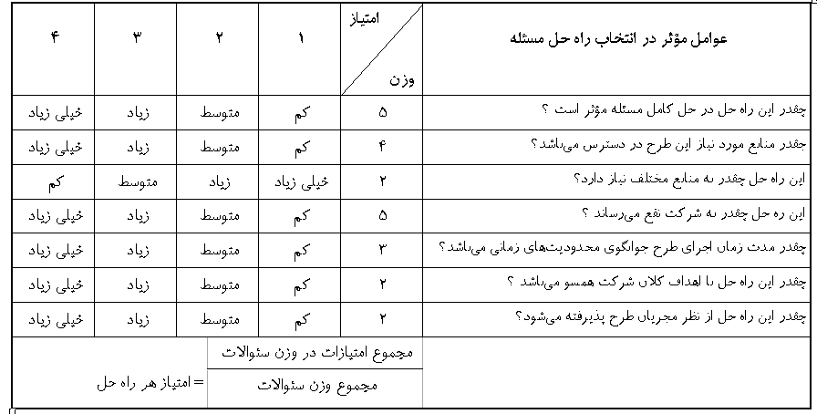
اولويت بندي راه حل هاي مسائل

Slide 60
مرحله 5 حل مسأله

Slide 61
حل خلاق مسئله (CPS)
هر بار كه عضوي از سازمان به روش جديدي براي كاهش هزينه ها مي انديشد يا محصول يا خدمت جديدي اختراع مي كند و يا تصميم مي گيرد كه چگونه به سازمان كمك كند،‌ حل مسئله صورت گرفته و در صورت وجود خلاقيت به آن Creative Problem Solving يا حل خلاق مسئله مي گويند.

Slide 62
حل خلاق مسئله (CPS)
در فرآيند حل خلاق مسئله هشت مرحله اصلي وجود دارد كه عبارتند :
    تحليل محيط
    ‌تشخيص مسئله
    ‌شناخت مسئله
    ‌فرضيه سازي
    ‌ارائه راهكارها
    ‌انتخاب از ميان راه كارها
    ‌اجراي راه كار انتخاب شده
    كنترل

Slide 63
مرحله 6 برنامه اجراي راه حل

Slide 64
ارائه راه حلها
دلايل ارائه راه حل :
در جريان قراردادن فردي كه گزارشها را بايد مطالعه كند.
دعوت افراد ذي ربط موثر در تصميم گيري در جهت افزايش حس تعهد آنها
ارائه راه حل با تمركز بر موضوع موردنظر ، اهميتي را كه شايسته آن است را به آن مي‌بخشد.
ارائه گزارش راه حل براي اعضاي گروه ، امكان قبولاندن كار و بطور كلي فرآيند بهبود را فراهم مي‌سازد.

Slide 65
ارائه راه حلها
مراحل ارائه گزارش :
آماده سازي براي جلسه
خود جلسه
پيگيري

Slide 66

ارائه راه حلها
شش جنبه آماده سازي
اهداف گروه .
ديدگاه كساني كه در جلسه حضور دارند.
حصول اطمينان از اينكه فرآيند ارائه گزارش راه حل فرآيندي منطقي و داراي طول مدت صحيحي است .
نقش طرف مخالف
توضيحات و ابزارهاي كمكي ديداري
بازنگري

Slide 67
مرحله 7 نظارت و ارزيابي نتايج

Slide 68
نظارت و ارزيابي نتايج
نظارت
نظارت بر حسن اجراي طرح معمولا بر عهده خود اعضاي تيم است.
ارزيابي
ارزيابي نتايج حاصل از اجراي طرح در دوره هاي زماني مناسب صورت مي‌پذيرد .
اين ارزيابي در جهت كنترل وقوع مجدد مساله و همچنين سنجش منافعي است كه عملا بدست آمده.

Slide 69
مرحله 8 ادامه براي بهبود

Slide 70
تلاش در جهت بهبود
عملكرد
بهبود مستمر
زمان

Slide 71
ابزارهاي خلاقيت
ابزارهاي خلاقيت
ابزارهاي خلاقيت فردي
ابزارهاي خلاقيت گروهي

Slide 72
خلاقيت و ابزارهاي خلاقيت
خلاقيت يعني ديدن به نوعي ديگر.
خلاقيت يعني رهايي از عادت‌هاي ذهني.
خلاقيت يعني فرايند تغيير، توسعه و تكامل در سازماندهي حيات ذهني.
خلاقيت يعني دور شدن از چيزهاي واضح و معمولي يا قطع رابطه با تفكر مبتني بر عادت.
خلاقيت يعني نگاهي متفاوت به پديده‌هايي كه ساير مردم نيز آنها را مي‌نگرند.

Slide 73
منابع خلاقيت
    معصوميت
    تجربه
    انگيزش
    داوري تنظيم شده
    اتفاق و پيشامد
    اشتباه و جنون
    ‌‌رهايي
    گريزانديشي

Slide 74
تکنيک‌هاي خلاقيت
تکنيک‌هاي فردي
روش شكل شناختي زويي‌كي
تكنيك پنج دبليو و يك اچ
تکنيک‌هاي گريز انديشي

Slide 75
تكنيك پنج دبليو و يك اچ
What?
Why?
Who?
When?
Where?
How?
Why?
Why?
Why?
Why?
Why?
W
W
W
W
W

Slide 76
گريزانديشي
به نظر ادوارد دبونو روش معمول تفكر همانند حفر گودالي است كه با افزايش اطلاعات فرد همان گودال را عميق‌تر مي‌سازد و از ديدن جاهاي ديگر براي حفر كردن باز مي‌ماند.
در حاليكه تفكر موازي نگاه فرد را به نقاط جديد معطوف مي‌سازد و اطلاعات و تجربه‌هاي جديد صرفاً به انديشه‌هاي قبلي افزوده نمي‌شود، بلكه آنها را تغيير داده و الگو و ساختار جديدي را ايجاد مي‌كند.

Slide 77
ابزارهاي گريزانديشي
معکوس سازي: به مشكلات و نقاط ضعف به صورت چالش و فرصت نگاه كنيد.
تکنيک فرار يا گريز: 1. تشريح چيزي که به صورت مثبت پذيرفته‌ايم؛ 2. فرار از چيزي که پذيرفته‌ايم؛ 3. حرکت براي يافتن ايده‌هاي جايگزين.
تکنيک ورودي اتفاقي: الحاق كلمه يا مفهومي ظاهراً بي‌ربط به موضوع مورد نظر
استفاده از جايگزين‌ها: آيا در اينجا راه ديگري وجود دارد؟ چه جايگزين‌هايي وجود دارد؟ چه کار ديگري مي‌توان کرد؟

Slide 78
تكنيك درنگ خلاق:
*زماني كه دليل موجهي براي توقف نيست؛ ولي بايد توقف كنيم(سرمايه گذاري در خلاقيت).
* سري كه درد نمي كند را دستمال مي بنديم!
* به كمك آن از برخي عادت ها دست مي كشيم و مسأله يا شكلي را كشف مي كنيم.
*نشان دهنده تلاش آگاهانه ما براي خلاق بودن است.

Slide 79
تكنيك درنگ خلاق:
كشف نيازهاي پنهان و شناخته نشده كه مشتريان ابرازنمي كنند.
مثال:
رانندگي اتومبيل بدون سرنشين

Slide 80
با ورود اطلاعات به ذهن از آنجا كه ذهن ”سيستم الگوساز خود سازمان دهنده“ است، سعي مي كند در كمترين زمان اطلاعات ورودي را در نزديكترين ، شبيه ترين و آشناترين قالب ذهني قرار دهد.
وارونه سازي مسأله:

Slide 81
فايده وارونه سازي مسأله:
1-استفاده از اين تكنيك كمك شاياني به شناسايي قالبهاي ذهني پنهان خود و ديگران مي كند.
2-در ضمن ترس از شكست فرد كاهش و توان فرد براي فرارازنگرش به شيوة متداول افزايش مي يابد.
مثال: فروشگاههاي زنجيره اي
تنش هاي رواني در منزل و محل کار

Slide 82
تحريك
هدف از تكنيك تحريك، به وجود آوردن ايده هايي فراتر از ايده هايي است كه از طريق توفان فكري به دست مي آيد. تحريك تصوير مشابه تكنيك گشت و گذار است. به استثناي اينكه شركت كنندگان به جاي تجسم يك سفر به تصويرها نگاه مي‌كنند.

Slide 83
تکنيک ورودي اتفاقي
اين تکنيک ساده‌ترين شيوه در ميان فنون خلاقيت است بسيار توانمند است اما بسيار غير منطقي بنظر مي‌رسد.
آنجا که به ايده‌اي نو نياز داريم، تمرکز خلاق وجود دارد. بنابراين ما کلمه‌اي را بدست مي‌آوريم که هيچ ارتباطي با وضعيت ما ندارد سپس سعي مي‌کنيم آن دو را به هم نزديک نمائيم. از اين الحاق يا به هم نزديک کردن، ما به ايده‌هاي جديدي دست پيدا مي‌کنيم.

Slide 84
روش‌هاي انتخاب کلمه‌ي ورودي اتفاقي
انتخاب از يک فهرست 60 کلمه‌اي
استفاده از لغت‌نامه
استفاده از روزنامه
استفاده از صندوقچه‌ي کلمات

Slide 85
تله‌هاي استفاده از تکنيک ورودي اتفاقي
  کلمه اتفاقي را به ايده‌هاي ذهن خود وصل نکنيد
  دقيقاً همان کلمه‌ي داده شده را بکار ببريد و حروف را دوباره مرتب نکنيد
  گام‌هاي زيادي برنداريد
  تمام مشخصه‌هاي کلمه‌ي ‌اتفاقي را فهرست نکنيد
  کلمه‌‌ي حاضر را سريعاً غير قابل استفاده تصور نکنيد و فوراً به جستجوي کلمه‌ي ديگري نپردازيد

Slide 86
تکنيک ارتباط اجباري:
مبدع آن چارلز، اس ، وايتينگ
بر قراري ارتباط بين موضوعات کاملا نامرتبط
مبني بر رهايي از ”فرضيه ضبط اطلاعات زمينه اي“
مثال: محصولات شيشه اي و اسباب بازي
لوازم خانگي و بازيها
ارتباطات و پنير
دستگاه زيراکس و بوها

Slide 87
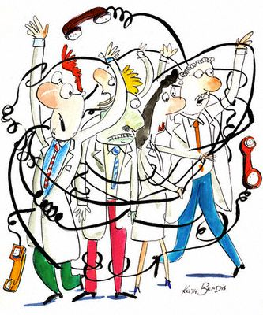
تکنيک ارتباط اجباري:
مبدع آن چارلز، اس ، وايتينگ
بر قراري ارتباط بين موضوعات کاملا نامرتبط
مبني بر رهايي از ”فرضيه ضبط اطلاعات زمينه اي“
مثال: محصولات شيشه اي و اسباب بازي
لوازم خانگي و بازيها
ارتباطات و پنير
دستگاه زيراکس و بوها
سالار ارزيده

Slide 88
در چه مواقعي مي‌توان از اين تکنيک استفاده کرد
زماني که احساس مي‌کنيد کاملاً از ايده خالي شده‌ايد.
پروژه‌اي به شما محول شده است که به ايده‌اي نو نياز دارد و شما نمي‌دانيد از کجا آغاز کنيد و هيچ ايده‌اي نداريد.
وقتي شما به ايده‌هاي اضافي احتياج داريد.
وقتي ذهن شما واقعاً قفل شده است و هيچ راهي به جلو پيدا نمي‌کنيد.

Slide 89
تکنيک‌هاي خلاقيت
تکنيک‌هاي گروهي
تكنيك توفان مغزي
تکنيک شش كلاه تفكر
تكنيك خلاقيت ارتباط اجباري
تکنيک گردش تخيلي
تکنيک روش‌شناسي سيستمهاي نرم

Slide 90
تكنيك توفان مغزي
تكنيكي متداول در ايجاد خلاقيت و فعال ساختن انديشه‌ها به صورت گروهي
چهار اصل در جلسات تحرك مغزي حاكم است:
  ميزان ايده‌ها و نظرات ابراز شده واجد اهميت است،
  اعضا مي توانند به تكميل، تعديل و تركيب ايده‌هاي ديگران نيز بپردازند
  اجازه هيچگونه انتقاد و نقادي نسبت به نظرات ابراز شده در جلسه داده نمي‌شود.
  ارزيابي و داوري نسبت به نظرات ابراز شده به بعد موكول مي‌گردد و از اعضاء جلسه خواسته مي‌شود تا هيچگونه قضاوت و ارزيابي نسبت به نظرات بيان شده به عمل نياورند.

Slide 91
توفان مغزي به روش كارت سفيد
اين تكنيك كه به آن ”گل برف“ نيز گفته مي‌شود، روشي است كه طوفان مغزي را با يك مرحله تركيبي كه در آن پاسخ‌ها بر اساس موضوعات مشترك دسته‌بندي مي‌شوند، ادغام مي‌كند .
تعيين هدايت‌كننده گروه
تشكيل گروه توفان مغزي: جلسه در محل آرام / افراد دور يك ميز با فاصله مناسب از ديوار
تمركز بر روي يك مسئله
توليد ايده به هر تعداد ممكن: رعايت سكوت/ حفظ آرامش
انتخاب پنج تا هفت ايده برتر توسط هر نفر: روش نوشتن بر روي كارت
قرائت كارت‌ها: مخلوط كردن كارتها/ دسته‌بندي
دسته‌بندي موضوعات: نصب كارتهاي جديد/ ترسيم اشكال براي دسته‌بندي
آرايش مجدد موضوعات: بر حسب اهميت/ بر حسب نظر اعضا براي بحث
بحث در مورد نتايج: بحث فردي/ بحث گروهي

Slide 92






شش كلاه تفكر
كاغذ سفيد/ ارائه اطلاعات به شكل بيطرفانه
آتش و گرما/ احساسات و هيجانات/درك مستقيم
قاضي با خرقه سياه/ قضاوت انتقاد آميز
آفتاب/ خوشبيني و داشتن نگاه منطقي و مثبت
گياه و سبزينه/ تلاش براي خلاقيت
آسمان/ كنترل فرايند و در بر گرفتن ايده‌ها

Slide 93
چرا از كلاه‌ها استفاده مي‌كنيم؟
حالت تفكر بگيريد تا متفكر شويد
كلاه در فرهنگ غربي؛ انتخاب/ بازي كردن يك نقش: كلاه پرستار منزل، كلاه پليس
موضوع مورد نظر در روش شش كلاه تفكر سنجيده و آگاهانه به جاي تفكر معمولي و انفعالي است.
تمثيل چراغ راهنمايي و كلاه تفكر
تفكر انتقادي و واكنشي در برابر تفكر براي ترسيم نقشه

Slide 94
استراحت دادن به من (ego)
با ايفاي نقش فرد مي‌تواند از من خود فاصله بگيرد.
نقش به فرد آزادي مي‌دهد تا از تصويرهاي ذهني خود فاصله بگيرد.
براي خوب بازي كردن نقش يك متفكر لازم است تا آن را به اجزاي مشخصي تقسيم كنيم.
با ايفاي نقش «من» شما حفاظت مي‌شود.
با تعويض هر كلاه نقش هم عوض مي‌شود.

Slide 95
هدف از كاربرد شش كلاه تفكر
حل شدن مشكل احساس خطر از طرف من
جهت دادن به توجه
راحتي در انتقال از نقشي به نقش ديگر
وضع كردن قواعد بازي / نقشه‌كشيدن بدون دعوا
جلوگيري از تفكر يك‌جانبه افراد بدون اينكه به آنها بر بخورد.

Slide 96

بيان واقعيت‌ها در قالب ارقام و اطلاعات
در تفكر انتقادي ابتدا نتيجه اعلام و سپس با ارقام و اطلاعات از آن دفاع مي‌شود. در تفكر نقشه‌پرداز با واقعيت‌ها نقشه ترسيم و سپس مسير را انتخاب مي‌كنيم.
ارائه آمار و اطلاعات بايد از تعبير و تفسير جدا شود.

Slide 97
كاربرد
جداكردن واقعيت‌هاي خالص (دست اول) از واقعيت‌هاي ناخالص (دست دوم)
يك واقعيت هرگز نبايد در سطحي بالاتر از آنچه هست، مطرح شود.
توجه به باورهاي شخصي: باور چيزي است كه آن را واقعيت مي‌دانيد ولي دقيقاً بررسي و اثبات نشده است. ارائه اطلاعات در يك جهت خاص براي رسيدن به نتيجه‌اي مشخص به كاربرد كلاه سفيد لطمه مي‌زند.
روش ژاپني تفكر: دادن اطلاعات به كامپيوتر/ ساختن مجسمه گلي در مقابل روش غربي: مجادله براي چكش‌كاري يك نظر/ ساختن مجسمه مرمري

Slide 98

كلاه قرمز آن روي سكه گزارش دادن با استفاده از اطلاعات است.
احساسات در پس ذهن ما وجود دارند، حتي اگر آن را بيان نكنيم.
حس اوليه، دريافت ناگهاني و الهام و اشراق با كلاه قرمز بيان مي‌شود.
نيازي به قضاوت، استدلال، و بيان پايه و اساس براي آنچه حس مي‌كنيم نيست.

Slide 99
چگونه احساس بر تفكر تأثير مي‌گذارد؟
پس‌زمينه احساسي (ترس، خشم، نفرت و...) كه ادراك را محدود مي‌كند.
احساس و ادراك اوليه‌اي كه از يك موضوع پيدا مي‌‌كنيم، تفكر ما را مقيد و محدود مي‌كند.
در هنگام پايان ترسيم نقشه احساسات به تفكر وارد مي‌شود.

Slide 100
جايگاه دريافت‌هاي آني و الهام‌ها
دريافت در دو معني:
1. روش‌شدن ناگهاني
2. بصيرتي كه حاصل فرايندي پيچيده و متكي بر تجارب گذشته است.
دو نكته مهم در برخورد با دريافت‌ها:
1. با كلاه قرمز توجه به دريافت‌ها را موجه ساخته‌ايم.
2. به هيچوجه نبايد به اين دريافت‌ها جنبه تقدس و اسرارآميز داد.

Slide 101

بيشتر افراد با اين كلاه احساس راحتي مي‌كنند
تفكر كلاه سياه منطقي است. احساسات منفي به كلاه قرمز مربوط‌اند.
تفكر با كلاه سياه: صادقانه/ منطقي/ ديدن جنبه‌هاي منفي
با كلاه سياه شما از اضطراب داوري عادلانه رها مي‌شويد.
زمينه فكر افراد بدبين منفي و سياه است. اما با كلاه سياه اين منفي‌گرايي محدود مي‌شود.

Slide 102
تفكر با كلاه سياه
تذكر دادن خطاي تفكر در موضوع و روش
در كلاه سياه «جدل» نمي‌كنيم.
اطلاعات را كلاه سفيد ارائه مي‌كند، اما بررسي و تحقيق در مورد آنها كار كلاه سياه است.
كلاه سياه با ديدگاهي بيطرفانه نقاط ضعف اطلاعات را شناسايي مي‌كند.
با تكيه بر گذشته به آينده نظر مي‌كنيم.
آينده مي‌تواند تركيبي از الگوها، تمايلات و گرايش‌هاي مختلف باشد.

Slide 103
تفكر با كلاه سياه
در بيشتر اوقات با سؤال منفي موضوع مي‌گيريم و مي‌خواهيم ديگران ما را متقاعد كنند.
در كار با كلاه سياه بايد به شدت مراقب «تساهل منفي» باشيم.
در هنگام برخورد با ايده‌هاي نو هميشه قبل از كلاه سياه بايد از كلاه زرد استفاده كرد.

Slide 104

كلاه زرد كلاه «محقق مثبت» است.
افراد معمولاً تمايل بيشتري بر منفي بودن دارند.
يك عامل مهم در ايجاد تمايل به تفكر مثبت نفع فردي است.
كلاه زرد به اندازه كلاه‌هاي سفيد و سياه نيازمند انضباط و قاعده‌مندي است.
نكته كليدي در كلاه زرد اينست كه متوجه باشيم، خوشبيني ما چه «نتيجه عملي» را در پي خواهد داشت.

Slide 105
تفكر زرد و ارتباط آن با خلاقيت
كلاه زرد مشوق نگاه مثبت و خوب انجام دادن كار است.
دامنه استفاده: ساخت و ارائه راه‌حل/ استفاده از نظري كه جاي ديگر استفاده شده/ استفاده از فرصت‌ها/ به تغيير ادراك و مفاهيم كاري ندارد.
گاهي كلاه زرد فقط فرصت را يادآوري مي‌كند و استفاده را به كلاه سبز مي‌سپارد.

Slide 106

به تغيير علاقه‌مند است و براي تحول آگاهانه تلاش مي‌كند.
مغز مردم عادي عادت با كار با الگوها دارد، بنابراين كار با اين كلاه سخت است.
از كلاه‌هاي ديگر مي‌خواهيم كه حتماً خروجي خاصي توليد كنند، اما از كلاه سبز نمي‌توان انتظار توليد ايده نو داشت.
كلاه سبز به جاي قضاوت (كار كلاه سياه و زرد) كه واپس‌گرا است به دنبال حركت رو به جلو است.

Slide 107

تفكر درباره تفكر
كلاه آبي رهبر اركستر كلا‌ه‌هاست. تنظيم برنامه استفاده از كلاه‌ها و نظارت بر اجراي برنامه
بدون كلاه آبي تفكر به روش مجادله و تنازع بقا به پيش مي‌رود.
يك نقش مهم كلاه آبي تمركز است. بهترين شيوه ايجاد تمركز سؤال است.

Slide 108
كلاه آبي (ادامه)
نقش ديگر كلاه آبي طراحي نرم‌افزار براي تفكر است.
مثال: فكر كردن با استفاده از يك الگو يا قاعده:
ADI (agreement, disagreement, irrelevant)
PISCO (Purpose, Input, Solution, Choice, Operation)
وظيفه ديگر كلاه آبي خلاصه‌برداري، جمع‌بندي و نتيجه‌گيري است.

Slide 109
فوائد استفاده از روش شش کلاه تفکر
پرهيز از مجادله
جدايي خود از عملکرد
جلوگيري از منفي بافي بيش از حد
تشويق تفکر مثبت و خلاق
جلوگيري از دسته‌بندي تفکر گروه

Slide 110
تكنيك پي . ام .آي (P.M.I)
نام اين تكنيك بر گرفته از حروف اول سه كلمه به معني افزودن ، كاستن و جالب مي باشد . روش كار چنين است كه ابتدا فرد توجهش را به نكات مثبت موضوع يا پيشنهاد و سپس به نكات منفي و نهايتا به نكات جالب و تازه ي آن كه نه مثبت است و نه منفي ، معطوف مي كند.
در پايان نسبت به تهيه ليست نكات مثبت يا مزاياي موضوع ، ليست موانع، محدوديت‌ها و نكات منفي موضوع و ليست نكات جالب و تازه‌ي موضوع اقدام مي‌گردد.
يكي از مهمترين كاربردهاي اين تكنيك زماني است كه نسبت به يك قضيه اطمينان داريم نه مواردي كه نسبت به آن شك و ابهام داريم . به عبارت ديگر هر چه نسبت به موضوعي بيشتر بدبين يا خوشبين باشيم استفاده از اين تكنيك كار گشاتر و اثر بخش تر خواهد بود.
(( چقدر جالب مي‌شود اگر ......))

Slide 113
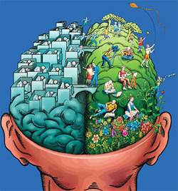

Slide 114
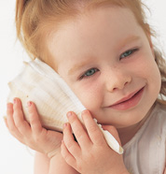
من نمي دانم به چشم مردم دنيا چگونه مي آيم اما در چشم خود به كودكي مي‌مانم كه در كنار دريا بازي مي‌كند و توجه خود را هر زمان به يافتن ريگي صافتر يا صدفي زيباتر منعطف مي‌كند در حاليكه اقيانوس بزرگ حقيقت همچنان نامكشوف مانده در جلوي او گسترده است
  ايزاك نيوتن (1642-1727 م)

Slide 115
گردآوری :
مینا حقی –دبیر کاروفناوری

